Slide 1
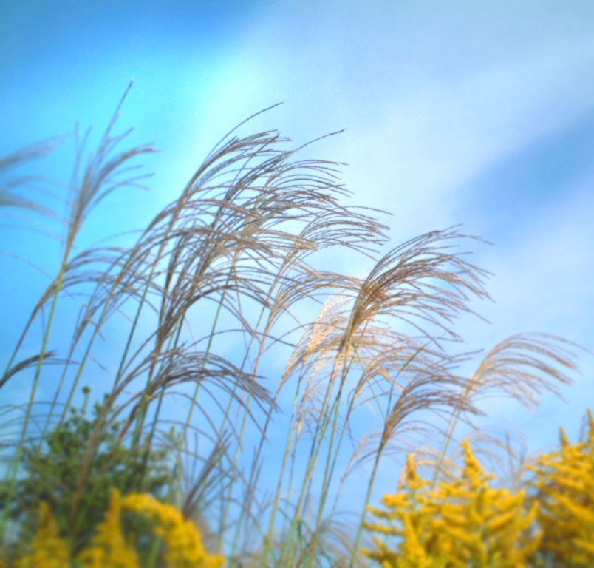
大自然的语言

Slide 2

自学提示:
默读课文，你知道了哪些大自然的语言？用——画出关键词句。

Slide 3
小组交流：
1. 组长合理分工。
2. 每个组员把找到的内容读给大家听。

Slide 4

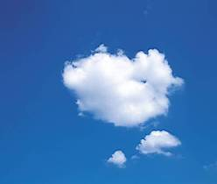
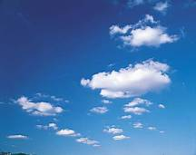
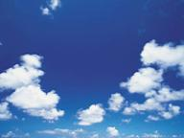
你看那天上的白云，
这就是大自然的语言：
白云飘得高高，
明天准是个晴天。

Slide 5
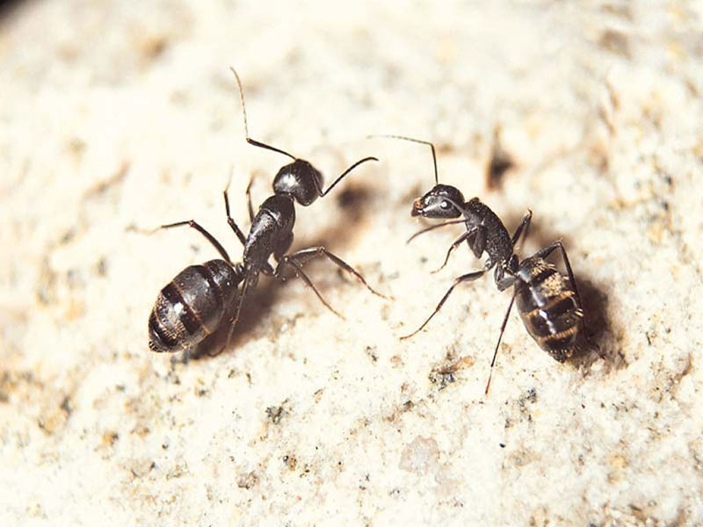
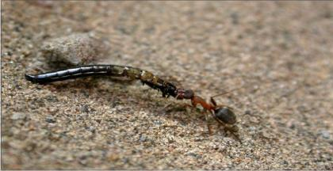
你看那地上的蚂蚁，
也是大自然的语言：
蚂蚁忙着搬家，
出门要带雨伞。
Notes:
PPT模板：www.1ppt.com/moban/ PPT素材：www.1ppt.com/sucai/
PPT背景：www.1ppt.com/beijing/ PPT图表：www.1ppt.com/tubiao/
PPT下载：www.1ppt.com/xiazai/ PPT教程： www.1ppt.com/powerpoint/
资料下载：www.1ppt.com/ziliao/ 范文下载：www.1ppt.com/fanwen/
试卷下载：www.1ppt.com/shiti/ 教案下载：www.1ppt.com/jiaoan/
PPT论坛：www.1ppt.cn PPT课件：www.1ppt.com/kejian/
语文课件：www.1ppt.com/kejian/yuwen/ 数学课件：www.1ppt.com/kejian/shuxue/
英语课件：www.1ppt.com/kejian/yingyu/ 美术课件：www.1ppt.com/kejian/meishu/
科学课件：www.1ppt.com/kejian/kexue/ 物理课件：www.1ppt.com/kejian/wuli/
化学课件：www.1ppt.com/kejian/huaxue/ 生物课件：www.1ppt.com/kejian/shengwu/
地理课件：www.1ppt.com/kejian/dili/ 历史课件：www.1ppt.com/kejian/lishi/

Slide 6
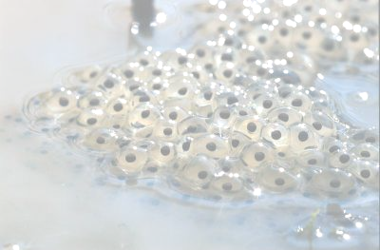
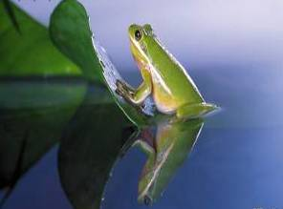
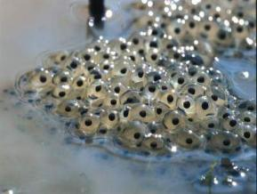
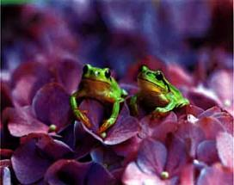
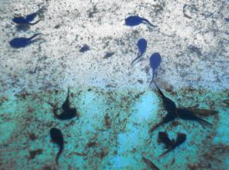
蝌蚪在水中游泳，
不就像黑色的“逗点”？
大自然在水面上写着：
春天来到人间。

Slide 7
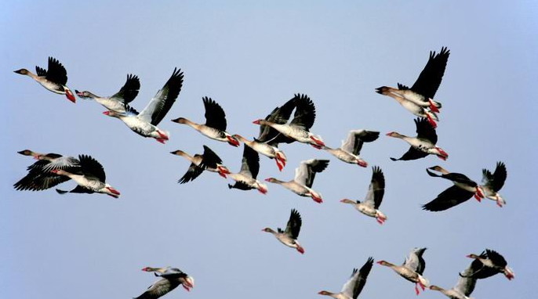
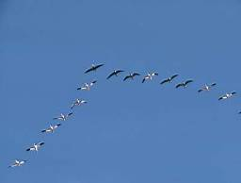
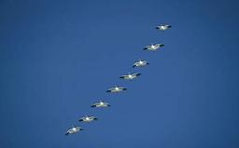
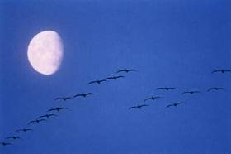
大雁在编队南飞，
不就像“省略号”一串？
大自然在蓝天上写着：
秋天就在眼前。

Slide 8
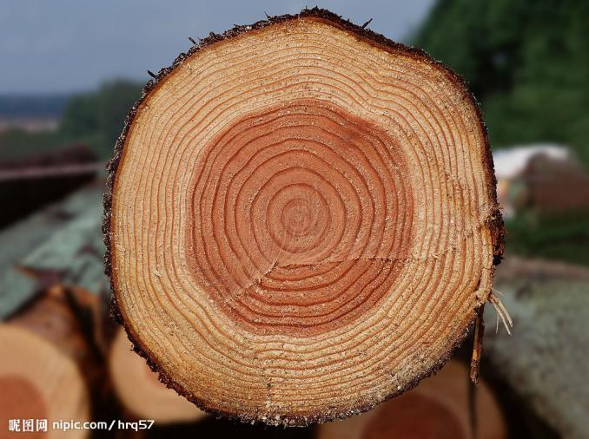
大树如果被砍倒，你会把年轮发现——
一年只长一圈，这也是大自然的语言。

Slide 9
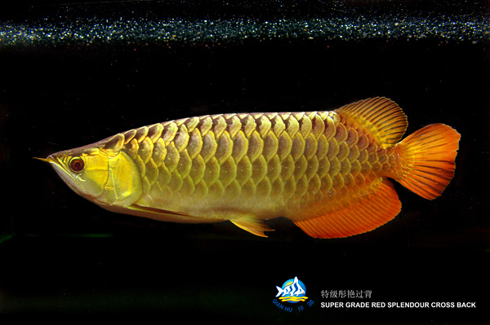
你如果钓到大鱼，
鱼鳞上也有圆圈——
一圈就是一岁，
这又是大自然的语言。

Slide 10
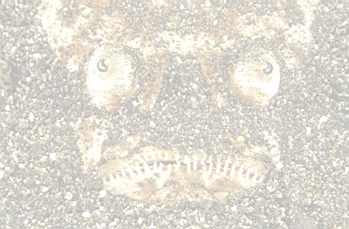

大自然把“三叶虫”化石，
嵌在喜马拉雅山巅。
这是在告诉人们：
那儿曾经是汪洋一片。

Slide 11
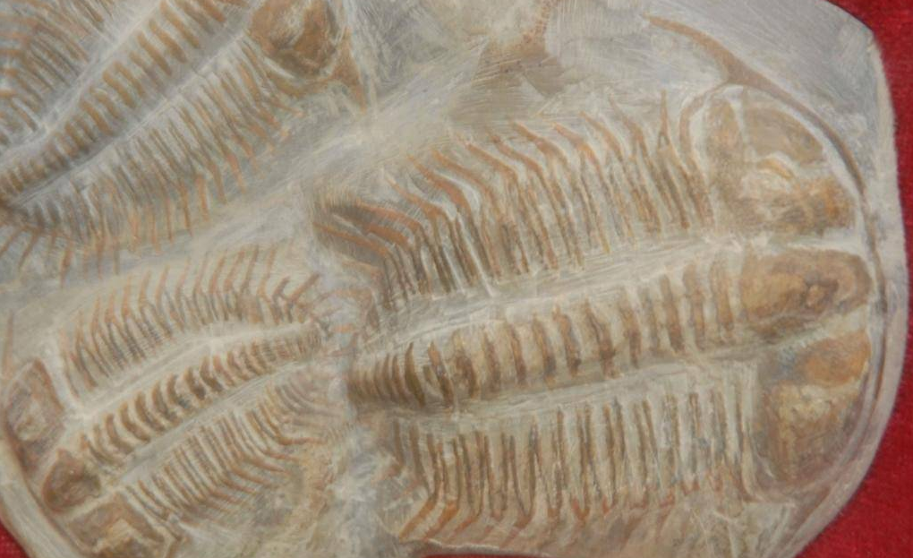
三叶虫化石

Slide 12
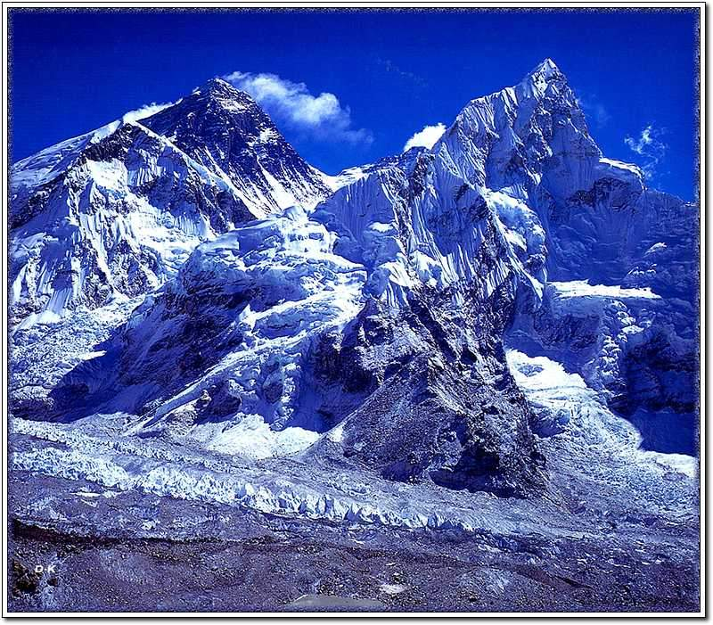
喜马拉雅山脉，是世界上最高大最雄伟的山系，它拥8000米以上高峰14座，7000米以上高峰40多座。其中，位于我国与尼泊尔边界上的珠穆朗玛峰，海拔8844.43米，是世界第一高峰。
喜玛拉雅山

Slide 13
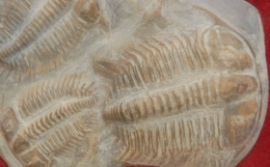
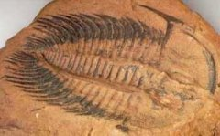
三叶虫化石，燕子石，也叫蝙蝠石，学名叫三叶虫化石。三叶虫是生活在六亿年到两亿多年前的古老动物。多生活在海底，由于气候的变化，地壳的运动等原因，三叶虫灭绝了，但是它们的化石在喜马拉雅山巅被发现，说明几亿年前喜马拉雅山巅曾是三叶虫生活的地方，所以说那里曾是海洋。

Slide 14
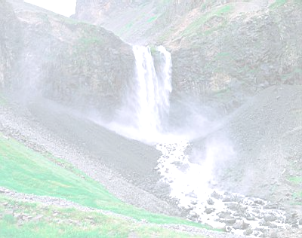
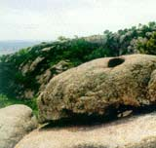

大自然把一块“漂砾”
撒在江南的庐山。
那又在提醒大家，
这儿有过寒冷的冰川。

Slide 15
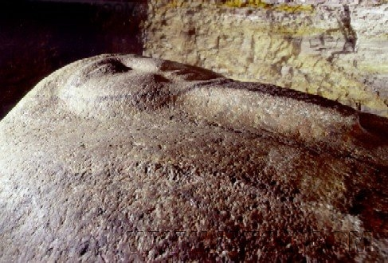
漂砾是冰川消融后沉积下来的巨大的石块，上面常有冰川擦痕，看到树林当中的一块很大的花岗石，对它的出现产生了疑问，原来是冰搬来的，说明当时这儿还根本没有森林，漂砾周围的森林是后来才长的。

Slide 16
朗读提示：
把你喜欢的小节读给小组同学听。

Slide 17
比一比，谁说得多。
大自然的语言真是（ ）

Slide 18
小组合作：
1. 把你所发现的大自然的语言仿写一节小诗。
2. 可以填空，也可以自由发挥。

Slide 19
大自然也有语言~~~
你看那（ ），
这是大自然的语言。
（ ），
（ ）。

Slide 20
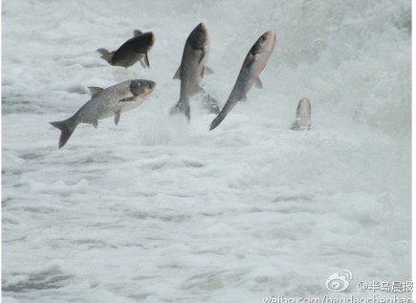
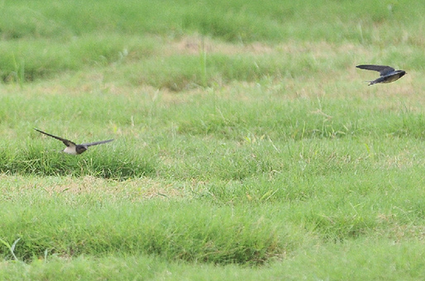
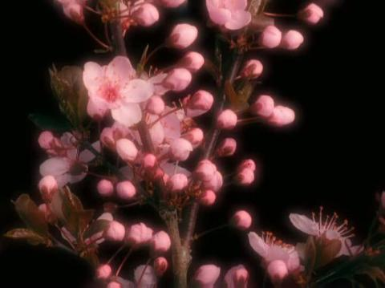
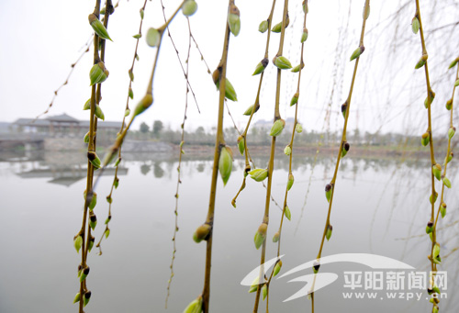

Slide 21
大自然也有语言~~~
你看那林子里的柳树，
这是大自然的语言。
柳树长出绿苞，
春天已经来到。
你看那天上的月亮，
这也是大自然的语言：
月亮朦胧，明天必雨。
你看那树上的蜘蛛，
这也是大自然的语言：
蜘蛛结网，久雨必晴。

Slide 22
大自然的语言
白云飘得高——晴天蚂蚁搬家——下雨
蝌蚪游泳——春天到
大雁南飞——秋天到
年轮长一圈——一年
鱼鳞一圈——一岁
三叶虫化石——汪洋一片
漂砾——冰川
丰富多彩
只要我们
热爱学习
善于观察
勤于思考
刻苦钻研
就能发现

Slide 23
古代流传下来的许多农谚就包含了丰富的气候知识：
“清明前，开秧田”
“柳毛开花，点豆种瓜”
“雨中闻蝉叫，预告晴天到”
“朝霞不出门，晚霞行千里”
燕子低飞要落雨。
龟背潮，下雨兆。
鸡迟宿，鸭欢叫，风雨不久到。
馒头云，天气晴。

Slide 24
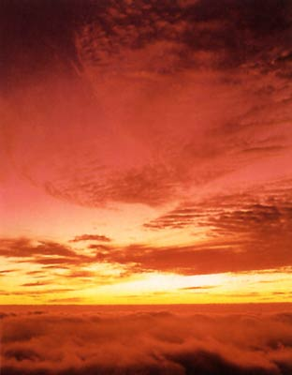
“朝霞不出门，晚霞行千里”

Slide 25
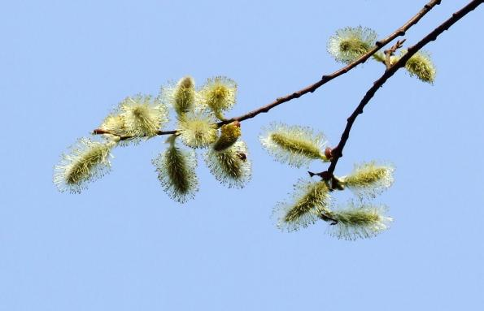
柳毛开花，点豆种瓜

